Slide 1
Сучасні підходи до логіко-математичного розвитку дошкільників

Slide 2
План
Сучасні підходи до організації логіко-математичного розвитку дітей в ЗДО.
1
Форми організації логіко-математичної роботи з дітьми дошкільного віку.
2
Особливості проведення занять у різних вікових групах з МФЕМУ у дітей.
3
Методи формування елементарних математичних уявлень у ЗДО.
4

Slide 3
Сучасні підходи до організації логіко-математичного розвитку дітей в ЗДО
Інтеґрований освітній процес у ЗДО – це цілеспрямований, системний процес, що об’єднує освітні напрями БКДО, ґрунтується на партнерській взаємодії педагогів, вихованців, батьків задля вирішення освітніх завдань.

Slide 4
Відповідно до БКДО освітній напрям «Дитина в сенсорно- пізнавальному просторі», здійснюється формування сенсорно-пізнавальної, логіко-математичної та дослідницької компетентності, які визначають як здатність дитини використовувати власну сенсорну систему в процесі логіко-математичної і дослідницької діяльності (БКДО).
Результатом є наявність пізнавальної мотивації, базису логіко-математичних, дослідницьких знань, набутих дитиною умінь і навичок (аналізу, порівняння, узагальнення, здійснення самоконтролю), пізнавальний досвід, який набуває дитина та використовує в різних видах діяльності (БКДО).

Slide 5
Логіко-математичний розвиток – це наявність якісних змін в пізнавальній діяльності дитини, що відбуваються за результатами розвитку математичних умінь і пов’язаних з ними логічних операцій.

Slide 6
Сутності поняття «логіко-математичний розвиток дітей дошкільного віку»
здатність дитини виявляти математичну обізнаність, оперуючи предметами та явищами довкілля, співвідносити їх за розміром, формою, величиною; орієнтуватися в просторових та часових формах, доходити логічних висновків, виявляти інтелектуальні та дослідницькі вміння, творчість та винахідливість у вирішенні поставлених завдань.

Slide 7
Форми організації логіко-математичного роботи з дошкільниками
Поняття «форма» (від лат. forma – пристрій, система) розглядається як спосіб побудови освітнього процесу.
Індивідуальна форма роботи
Індивідуально-групова форма роботи
Колективно – групова форма роботи

Slide 8
Напрями математичної підготовки
Логічний
Математичний

Slide 9
Основними формами організації освітнього процесу з ФЕМУ у дітей дошкільного віку є:
ігри;
спостереження;
індивідуальна практична діяльність;
дидактичні ігри та вправи логіко-математичного змісту;
спеціальні заняття з математики та логіки (а також інтегровані та комплексні заняття);
навчальні (освітні) ситуації з математики (тривалістю 3-5 хв. за участю 2-3 дітей)

Slide 10
Важливою формою розвитку елементарних математичних уявлень у ЗДО є заняття, які проводяться з дітьми у різних вікових групах з використанням дидактичних ігор, які сприяють кращому засвоєнню матеріалу та забезпечують реалізацію освітньої, виховної та розвивальної функції навчання

Slide 11
Розробляючи дидактичну гру логіко-математичного змісту вихователю ЗДО важливо дотримуватися її структури, а саме:
ігрового задуму,
правил гри,
ігрових дій,
пізнавального змісту,
обладнання,
передбачити результати гри,
призи для переможців.

Slide 12
Ігрові освітні технології у ЗДО виконують різні функції, зокрема:
активізують інтерес та увагу дітей;
розвивають пізнавальні здібності, кмітливість, уяву;
закріплюють знання, уміння, формують практичні навички, сенсорні вміння.

Slide 13
Використовуючи у роботі з дітьми дошкільного віку дидактичні ігри логіко-математичного змісту важливо:
визначити дидактичне завдання гри відповідно до вимог програми з урахуванням індивідуально-вікових можливостей дітей;
забезпечити об’єктивну потребу дитини у застосуванні лічби, вимірюванні предметів, як способу виконання ігрових дій;
зміст гри і виконання практичних дій повинні бути цікавими і пізнавальними для дітей, розвивати кмітливість, допитливість, спостережливість, ініціативність.

Slide 14
Дидактичні ігри поділяються на:
ігри з предметами;
настільно-друковані;
словесні ігри;
ігри на площинне моделювання (Піфагор, Танграм), розвиток логічного мислення (головоломки, завдання-жарти, кросворди, ребуси, розвивальні ігри).

Slide 16
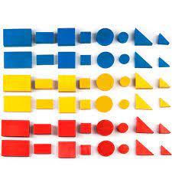
Логічні блоки 3. Дьєнеша
Логічні блоки 3. Дьєнеша у роботі з дітьми необхідно використовувати для:
закріплення знань про сенсорні еталони (ранній і молодший дошкільний вік): форма (круглі, квадратні, прямокутні, трикутні);
колір (червоні, жовті, блакитні); розмір (великі, маленькі); товщина (товсті, тонкі);
формування елементарних математичних понять та елементів інформатики (старший дошкільний вік):
ознайомлення з геометричними фігурами, формою, кольором, розміром;
ознайомлення із множиною;
порівняння, аналіз, класифікація, узагальнення, серіація;
кодування й декодування інформації;
уведення в активний словник дітей висловів із сполучниками «і», «або», часткою «не».

Slide 17
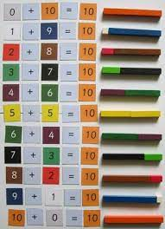
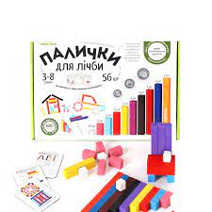
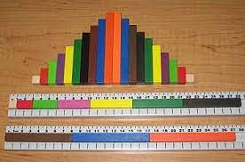
Методика Кюїзенера сприяє розвитку дрібної моторики, тренує пам’ять. Набір містить чотиригранні палички у формі призми десяти різних кольорів. Найменша призма – кубик довжиною 1 сантиметр. Кольори, у які забарвлені палички, залежать від числових співвідношень, що визначаються простими числами першого десятка натурального ряду чисел. Палички, що позначають числа 2, 4, 8, утворюють «червону сім’ю», 3, 6, 9 – «синю сім’ю», 5 і 10 – «жовту сім’ю».

Slide 18
Технологія «Логіка світу»
Технологія «Логіки світу» (автор І. Стеценко) спрямована на розвиток мислення, уяви, творчих здібностей, гнучкості та оригінальності мислення.
Заняття за технологією «Логіки світу» проводяться у формі інтелектуальних, дослідницьких ігор. Діти разом із казковими героями подорожуючи вирішують різноманітні завдання логіко- математичного змісту.

Slide 19
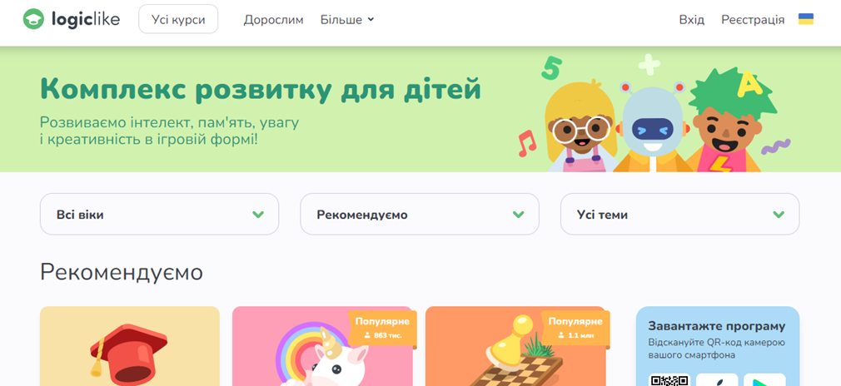
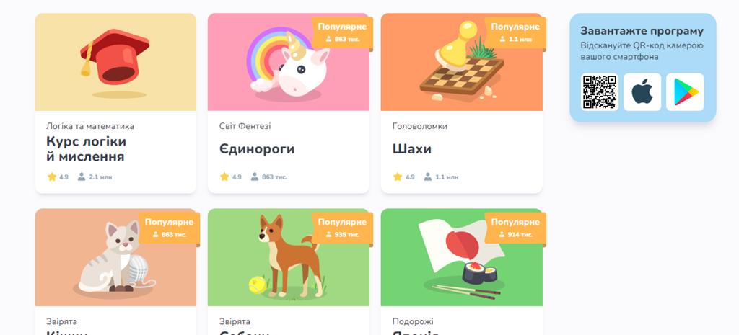
Корисними у роботі з дітьми є онлайн платформи, для навчання, зокрема: «ЛогікЛайк» (ігри на розвиток логічного мислення, пам’яті, уваги), «Вчи.юа», «Study-smile», «Matific», «НУМО», «Learningapps» та ін.

Slide 21
Matific
https://www.matific.com/ua/uk/home/
https://www.matific.com/ua/uk/home/maths/episode/colouring-shapes/?grade=grade-k

Slide 22
Особливості проведення занять у різних вікових групах
Заняття – це форма педагогічної взаємодії вихователя з дітьми, яка поєднує розвивально-пізнавальний і виховний аспекти, що здатні забезпечити засвоєння дітьми теоретичних знань, вироблення практичних умінь, набуття життєвого досвіду у процесі спільної діяльності.
Заняття в ЗДО проводяться у визначений час з дотриманням вимог. Воно має бути цікавим, насиченим ігровими прийомами, елементами гри, розвивати пізнавальні здібності та інтереси дітей.
Робота вихователя на заняттях повинна планомірно переходити і закріплюватися у повсякденній діяльності дітей, лише тоді вихованці зможуть засвоїти матеріал цілісно і системно.

Slide 23
За способом організації дітей заняття поділяються на:
фронтальні – проводяться з усією групою дітей;
групові – по 8-15 дітей, розділяючи їх на групи (підгрупи);
індивідуально-групові – по 4-8 дітей, що дає можливість здійснювати індивідуально-диференційований підхід;
індивідуальні, які проводяться з окремими дітьми по 2-4 осіб.

Slide 24
Види занять

Slide 25
Для проведення комбінованого заняття застосовують певну комбінацію наочних, словесних, практичних методів, прийомів, засобів навчання (логічних вправ, ігор (дидактичних, на онлайн платформах), предметно-іграшкової, ілюстративної наочності залежно від індивідуально-вікових особливостей дітей, програмового змісту заняття. Такий характер можуть мати заняття з різних розділів програми.

Slide 26
На ігрових заняттях весь комплекс освітніх завдань вирішують за допомогою спеціально підібраних ігор (дидактичні, рухливі, ігри з використанням елементів театралізації, конструктивно-будівельні) чи ігрових вправ, які можуть об’єднуватися за спільною темою чи сюжетною лінією. Послідовність ігор визначається їх змістом, методичними особливостями проведення.

Slide 27
Сюжетно-ігрові (сюжетні) заняття відрізняються від інших насиченістю ігровими подіями, ситуаціями, сюрпризними моментами, імітаціями та іншими ігровими прийомами подання, закріплення, узагальнення програмового матеріалу. Усі заплановані види роботи з дітьми підпорядковуються єдиному сюжету (за художнім твором, мультфільмом, реальною чи вигаданою ситуацією тощо).

Slide 28
Домінантне заняття базується на основі комбінованого або змішаного, коли вихователь приділяє більшу увагу якомусь питанню, проблемі, розділу, тобто робить акцент лише на одному виді діяльності з дітьми, який домінує (від цього і назва «домінантне). Інші види діяльності виступають як допоміжні. Домінантним можна вважати заняття де домінуючою буде дослідницька діяльність дітей, або спостереження, порівняння.

Slide 29
К. Крутій пропонує на заняттях логічно поєднувати такі компоненти:
предметно-просторові, що забезпечують створення сприятливих умов для навчання та виховання дітей (естетичний і привабливий розвивально демонстраційний і роздатковий дидактичний матеріал; сучасні технічні засоби навчання та ін.);
пізнавально-діяльнісні – спрямовані на мотивацію пізнавальної діяльності дітей, використання активних методів і прийомів навчання, розвивальний характер програмових завдань;
соціально-особистісні – дотримання принципу партнерської взаємодії з дітьми; забезпечення сприятливого емоційно- психологічного мікроклімату;
рефлексійно-творчий – розвиток творчих здібностей дітей; рефлексія особистих досягнень (самоаналіз, самооцінка).

Slide 30
Структурні компоненти інтегрованого заняття

Slide 31
Ранній вік
В групах дітей раннього віку не передбачається спеціальних занять з ФЕМУ, а лише проводяться:
індивідуальні бесіди з дітьми;
ігри-заняття з підгрупою дітей;
дидактичні ігри;
побутова діяльність, спостереження (з підгрупами дітей).

Slide 32
2 молодша група
Передбачені спеціальні заняття з ФЕМУ у дітей.
Заняття (фронтальні, групові, індивідуально-групові).
Індивідуальні ігри заняття.
Повсякденні навчальні ситуації (спостереження в довкіллі, побутові ситуації).
Дидактичні ігри та вправи логіко-математичного змісту.

Slide 33
Середня група
Основними засобами формування елементарних математичних уявлень у дітей 5-го, 6-го року життя залишається гра та спеціальні вправи у різних видах діяльності. Практика показує, що спеціальні заняття з ФЕМУ в середній та старшій групах повинні проводитися щотижнево, оскільки завдання математичного змісту поступово ускладнюються і одних дидактичних ігор та вправ недостатньо, щоб виконати Державні стандарти дошкільної освіти.

Slide 34
Старша група
Заняття (тривалість 25 хв. 3-4 завдання, 1 раз на тиждень).
Дидактичні ігри.
Сюжетно-дидактичні ігри.
Заняття з використанням життєвих ситуацій.
Заняття за сюжетом літературного твору.

Slide 35
Методи ФЕМУ
Метод – це спосіб взаємодії дорослого і дитини, внаслідок чого у дітей формуються знання, вміння і навички, розвиваються пізнавальні здібності.
Залежно від джерела подання і сприймання навчальної інформації виділяють:
словесні,
наочні,
практичні методи.

Slide 37
Особливості практичного методу
виконання різноманітних предметно-практичних та розумових операцій;
широке використання дидактичного матеріалу;
формування математичних уявлень у результаті виконання різноманітних дій з дидактичним матеріалом;
вироблення спеціальних математичних навичок (лічба, вимірювання та ін.);
використання математичних уявлень у побутовій, ігровій діяльності.

Slide 38
Ігрові методи
молодшій групі – у вигляді сюрпризного моменту, імітаційних рухів, казкового персонажу;
старшій групі – набувають характеру пошуку-квесту, відгадування, змагання.
Вправи можуть бути репродуктивні – засновані на відображенні способу дії, у яких дії дітей повністю регламентуються вихователем у вигляді зразка, інструкції, правил;
продуктивні – спосіб дії діти повинні повністю чи частково відкрити самі.

Slide 39
Особливості словесного методу: діяльність вихователя з дітьми побудована на діалозі та партнерській взаємодії. Найпоширенішим словесним методом у процесі ФЕМУ у дітей є пояснення з елементами бесіди. Ефективність бесіди залежить від уміння вихователя формулювати і ставити запитання.

